Slide 1
무로마치 시대의 사회와 문화
현대미술과
2153**** 구*영

Slide 2
목차
무사도의 어의
무사도의 흐름
무로마치 시대와 무사도
중세의 흐름과 무사도
무로마치 시대의 문화

Slide 3
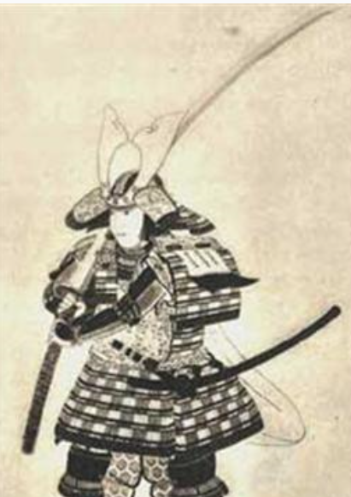
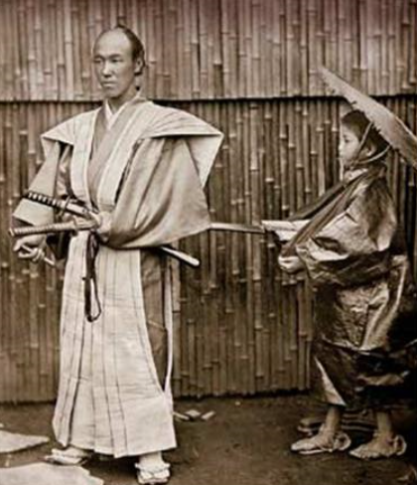
무사도의 어의
17세기 야마가 소코오에 의해 불리기 시작
공가, 풍류도 등과 상대적인 개념

Slide 4
무사도의 흐름
궁마도라고 할 경우 도호쿠 지방의 도를 가리킴
무인이 추앙받는 전통을 지니고 있음
말리 풍부하고 중앙정부와 멀리 떨어져 있어 무장 기사 집단이 발호하기 쉬운 배경을 가지고 있었음

Slide 5
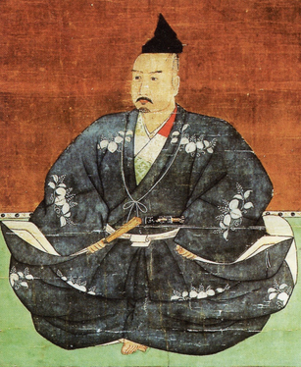
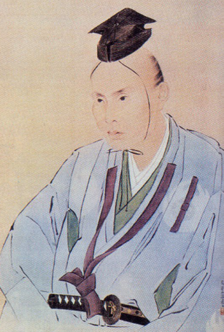
무로마치 시대와 무사도

Slide 6
중세의 흐름과 무사도

Slide 7
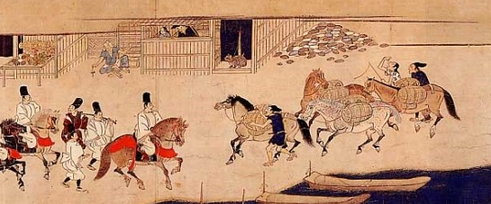
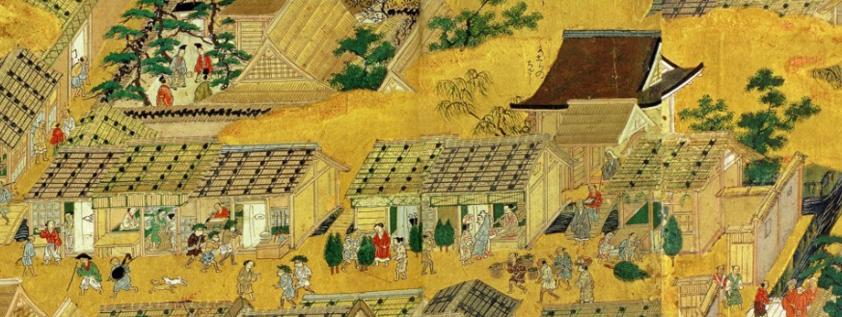
무로마치 시대의 문화

Slide 9
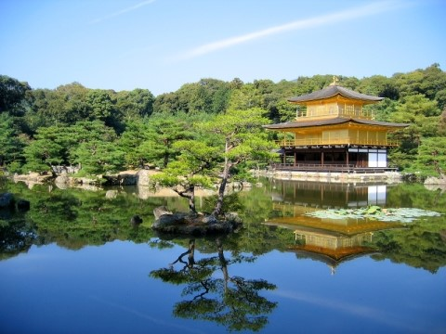
금각사

Slide 10
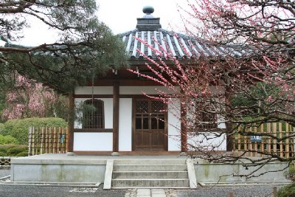
용안사

Slide 11
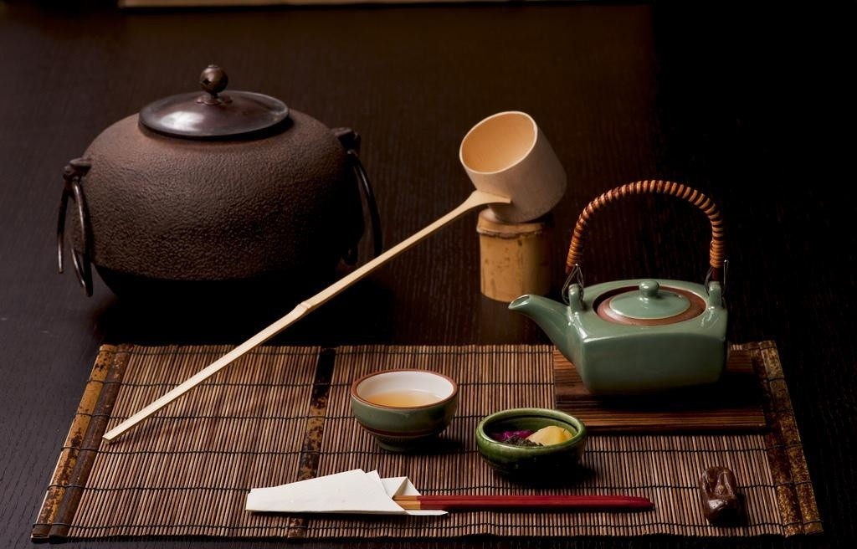
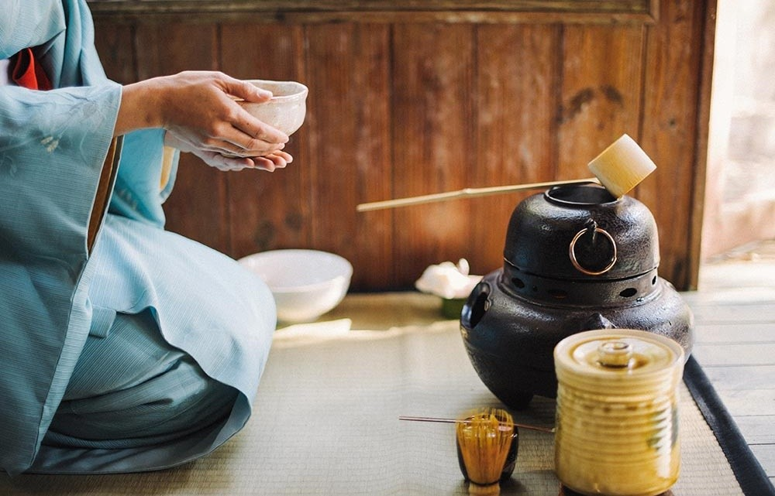
다도

Slide 12
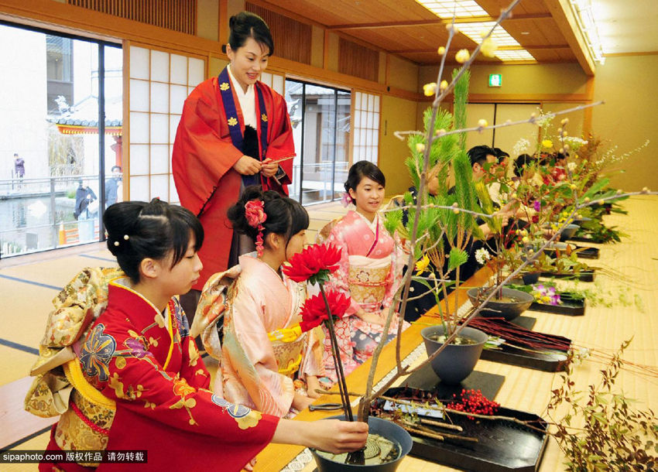
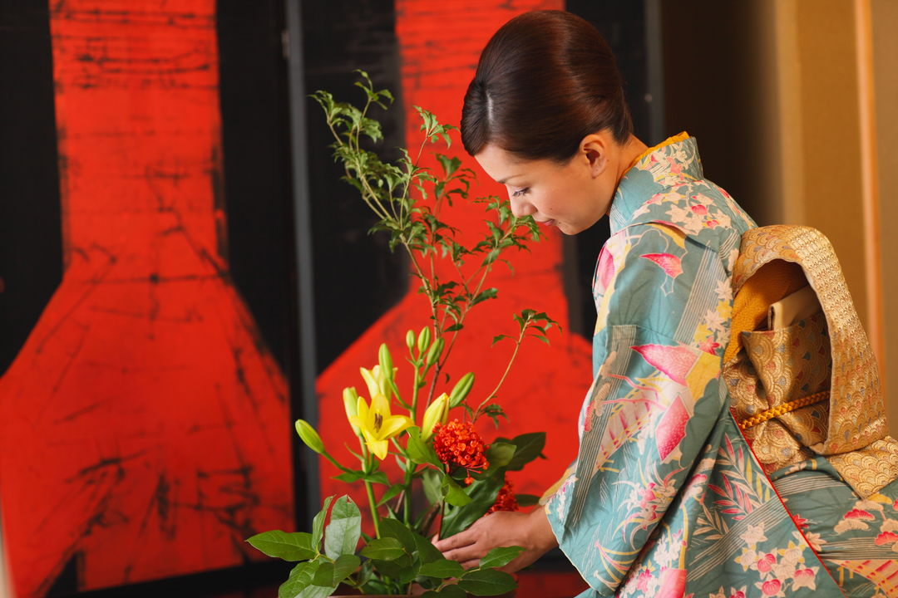
꽃꽂이

Slide 13
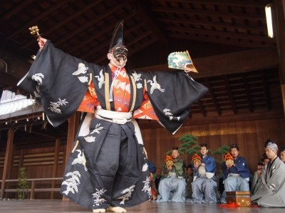
노

Slide 14
노에서의 교겐의 유무차이
 | 유 | 무
공통점 | 줄거리 보다는 양식미를 음미하는데 초점 연기의 양식성이 주는 압축적인 표현을 스스로 찾는즐거움
차이점 | 굉장히 정적임 인간의 고니와 이상을 유장한 노래와 춤으로 전개 | 노의 지루함을 타파하기위해 교겐을 삽입 삶의 일상사를 풍자하며 웃음을 선사

Slide 15
결론
무로마치 시대의 사회와 문화는 이전의 시대보다 굉장히 무사도와 밀접하여 비춰지고 있음
무사계급이 귀족적 교양을 쌓아가며 무가 문화와 귀족문화를 흡수
잘 가꾸어진 정태성, 인위적인 단순성이 드러남

Slide 16
출처
https://cafe.naver.com/historyarchive/8638
https://kin.naver.com/open100/detail.nhn?d1id=11&dirId=111002&docId=715767&qb=66y066Gc66eI7LmYIOyCrO2ajA==&enc=utf8&section=kin&rank=1&search_sort=0&spq=0
https://blog.naver.com/hanjun105300/221278458338

Slide 17
감사합니다

